Slide 1











-1-
Notes:
저희 주제는 비대면 진료 입니다. 음성인식 및 텍스트 분석을 활용 하였습니다.

Slide 2







-2-
Notes:
저희 프로젝트의 목차는 다음과 같습니다.

Slide 3

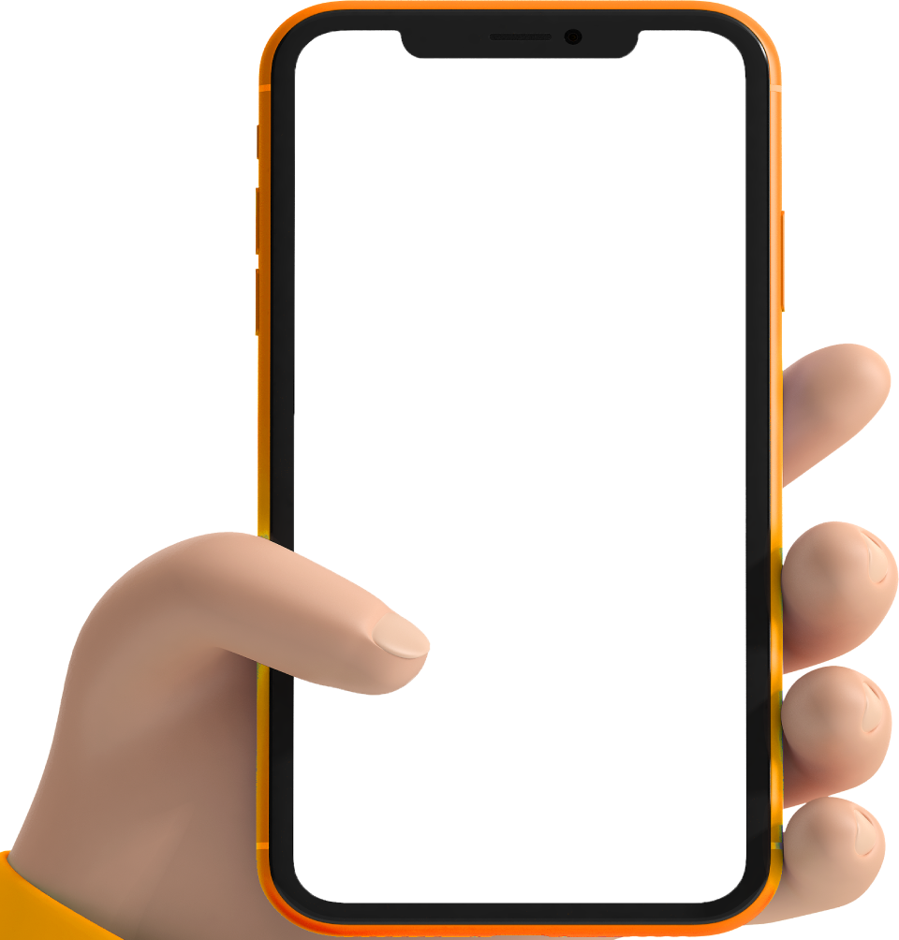



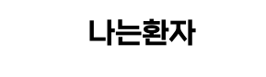






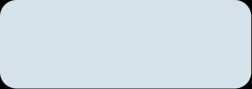



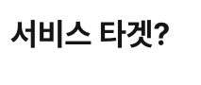
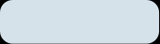

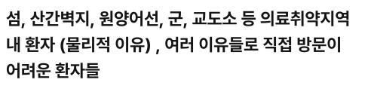


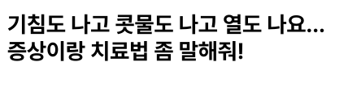
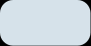








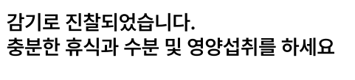

-3-
Notes:
저희 프로젝트의 초안인데요, 섬이나 외곽지역에 사시는 분이나 의료취약계층, 여러가지 이유로 방문이 어려운 환자들을 타겟으로 삼았습니다. 음성 및 텍스트를 기반으로 환자의 증상을 진단하고, 더불어 생성형 API를 사용하며 증상에 맞는 건강식품 및 예방법, 운동등을 추천하는 서비스를 모토로 삼았습니다.

Slide 4









-4-
Notes:
저희 프로젝트는 팀 구성 및 역할은 이러합니다.

Slide 5












-5-
Notes:
저희 프로젝트 기획의도는 두가지로 나뉘는데요 , 먼저, AI 경진대회에 많은 주제가 있었지만,
진료서비스 강화를 위해 비대면 진료 확장의 취지인, 주제 비대면 진료를 선택하였습니다. 또한, 사회적으로 펜데믹을 기점으로 비대면 진료 규제도 완화되고 있는 추세고, 일시적으로
비대면 진료를 허용하는 추세입니다. 이에 따라 환자의 편의성을 증대하고 외진지역의 의료공백을 줄이기 위해서 기획하였습니다.

Slide 6



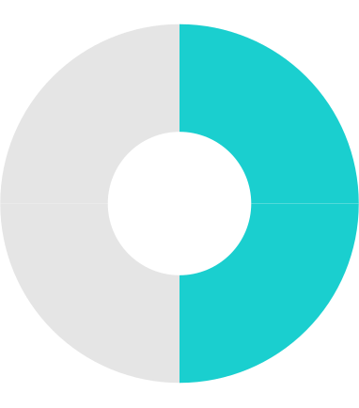
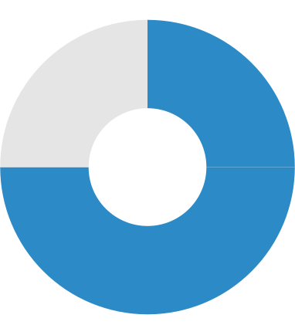



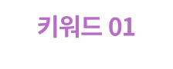
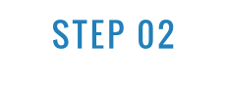
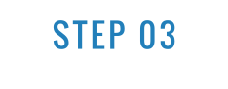
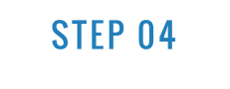
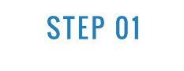
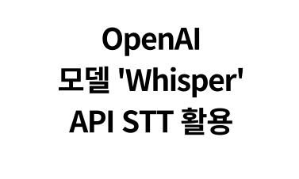
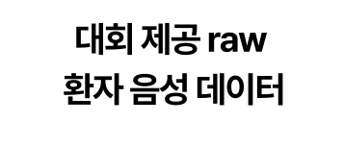
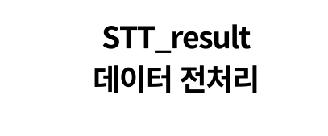
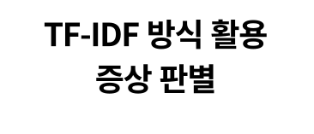
-6-
Notes:
STT는 Speech to Text로 간단히, 음성언어를 텍스트로 전환하는 처리를 일컫는데요
저희는 스텝별로 대회제공 raw데이터를 이용하여 STT하고 STT_resul컬럼을 데이터 전처리하여 TF-iDF방식으로 증상을 판별하였습니다.

Slide 7
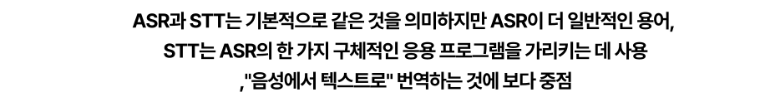
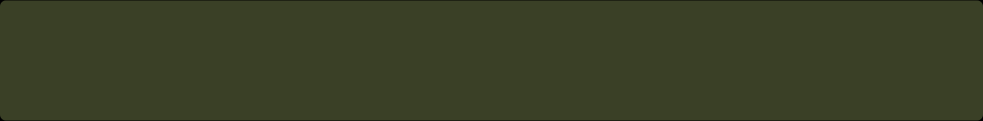
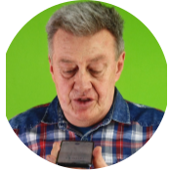




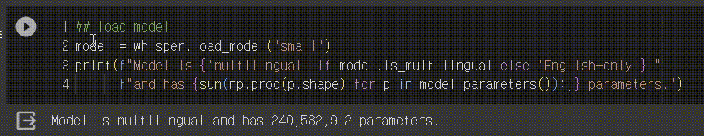
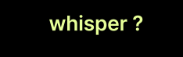
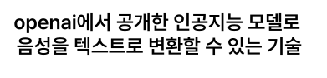
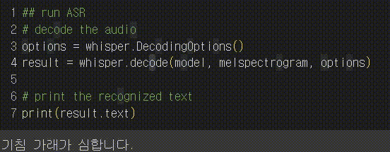
-7-
Notes:
STT는 ASR에 포함되는 기술로 음성처리 표준 API인, 위스퍼를 통해서 STT 기술을 이용하여 환자의 증상을 Text로 가져왔습니다.

Slide 8





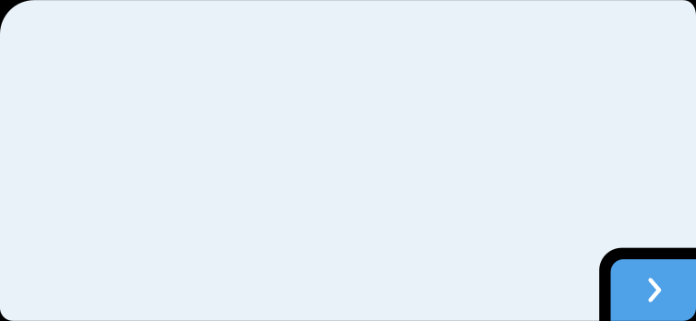
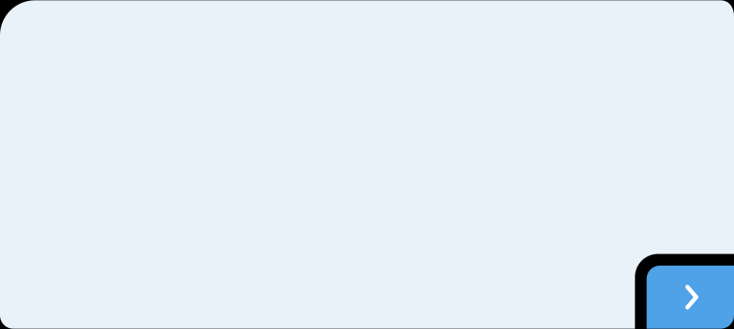


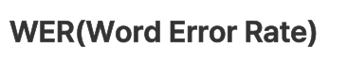
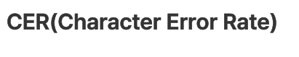
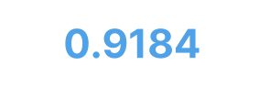
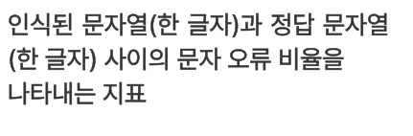
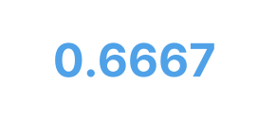
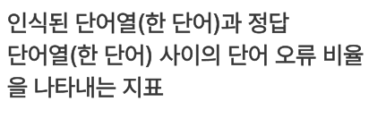
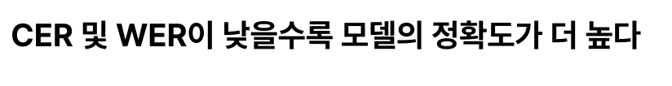
-8-
Notes:
CER과 WER은 음성인지의 표준 평가지표로, 저희 모델의 평가지표는 다음과 같습니다.
추가적으로 CER과 WER이 낮을수록 모델의 정확도가 높다고 할수 있습니다.

Slide 9





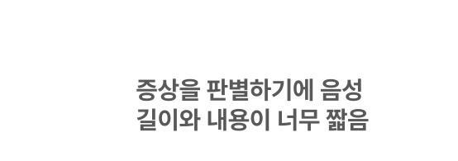
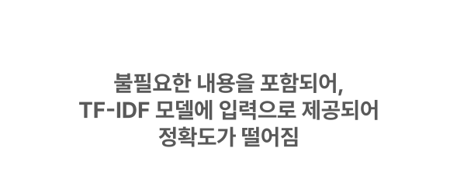
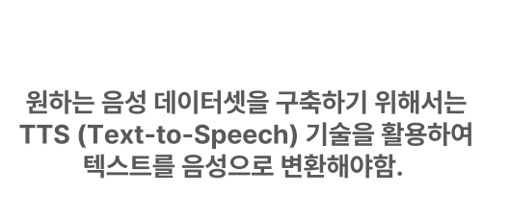
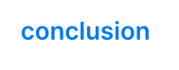
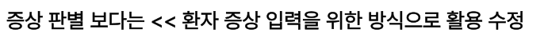
-9-
Notes:
텍스트가 길어질수록 모델의 정확도가 떨어진다고 합니다. 하지만, 저희는 데이터의 텍스트길이가 절대적으로 짧았기때문에, 증상을 판별하기에 어려움이 있었습니다.
STT의 정확도가 낮아서 문제였는데요, 증상 판별보다는 환자 증상 입력을 위한 방식을 활용하는 것으로 수정하여 사용 하였습니다.
다른방식으로는 TTS기술을 활용하여 텍스트를 음성으로 변환하는 기술을 채택하는 것이 좋다고 생각합니다.

Slide 10




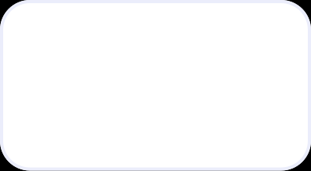

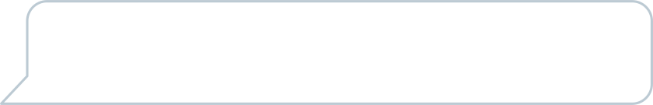
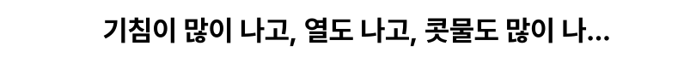





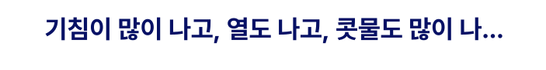






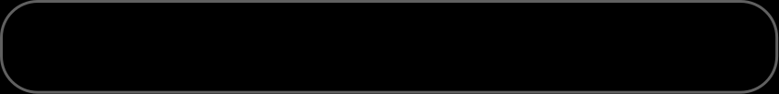
-10-
Notes:
저희 비대면 진찰 서비스의 개괄적인 서비스 모습입니다.
텍스트나 음성이 입력이 됬을때, 증상이 진찰되는 것을 볼수 있습니다.

Slide 11
















-11-
Notes:
Raw 증상 데이터를 가져왔고, 네이버 지식인 증상 데이터를 크롤링하였습니다. 음성은 Librosa와 matplotlib을 사용하여 전처리 하였으며, 텍스트는 Mecab과 Okt를 활용하여 전처리 하였습니다.
음성이든 텍스트든 증상이 입력이 된다면, 텍스트는 TF-IDF로 음성은 ASR에서 비롯된 CNN과 CNN과 STT로 증상을 판단하여 진단합니다.

Slide 12
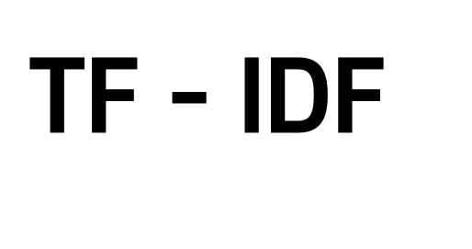

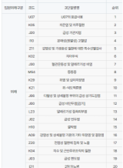


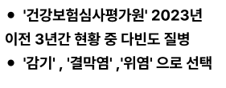



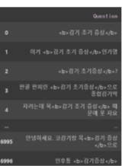

















-12-
Notes:
사용한 TF-IDF의 개괄적인 설명입니다. TF-iDF는 빈도수를 기반으로 단어에 가중치를 주는 방법입니다. 다빈도 질병을 찾기 위해 건강보험심사 평가원에서 3개년의 다빈도 질병을 하였고,
이를 기반으로 네이버 지식인 크롤링을 하였습니다. 데이터를 전처리후 TF-IDF로 벡터화를 수행하였습니다. 이는 임계값을 설정해서 , 증상을 입력하면 진단 결과를 출력하는 방식입니다.

Slide 13










-13-

Slide 14
















-14-
Notes:
ASR은 Automatic Speech Recognition 자동 음성 인식 기술로 입력되는 음성 신호X를, 처리된 텍스트의 음소/ 단어 Y를 조건부 확률화 하여, argmax값을 추론하는데에 있다고 볼수 있습니다.

Slide 15




















-15-
Notes:
사용한 CNN에 대한 설명입니다. 음성을 데이터로 받아서 스펙토그램이나 wavform과 같은 이미지로 받아 신경망에 돌려 텍스트화 하는 방식입니다.

Slide 16
























-16-

Slide 17














-17-

Slide 18




-18-

Slide 19




-19-

Slide 20










-20-

Slide 21



-21-

Slide 22






-22-

Slide 23







-23-

Slide 24












-24-

Slide 25



-25-

